Slide 1
Библиотеки
Операционные Системы
кафедра ИУС ФТК СпбГПУ
Коликова Т.В.

Slide 2
О чем
Статическая компановка
Динамическая компановка
  Неявное связывание (связывание во время загрузки – load-time linking)
  Явное связывание (связывание во время выполнения – run-time linking)

Slide 3
Старые времена
Писали исходный текст приложения на языке программирования
Транслировали его в объектный модуль
Редактор связей компоновал объектные модули (наш объектный модуль + модули из библиотек объектных модулей) в один exe-файл

Slide 4
Статическая компановка
Программа 2
Программа 1
…
printf(…)
…
…
printf(…)
…
Код функции
printf
Код функции
printf
Код других
функций
Код других
функций
Что было бы … если бы в памяти находилось только одна копия printf(), а программы могли бы ее вызывать

Slide 5
Динамическая компановка
Программа 3
Программа 1
…
printf(…)
…
…
printf(…)
…
Библиотека
динамической
компановки
Программа 2
…
printf(…)
…
Код функции
printf
Код других
функций

Slide 6
Динамическая компановка
При использовании динамической компоновки загрузочный код нескольких функций объединяется в отдельные файлы, загружаемые в оперативную память в единственном экземпляре.
Программы, работающие параллельно, вызывают функции, загруженные в память из файлов библиотек динамической компоновки, а не из файлов программ.

Slide 7
Динамическая компановка
Формат DLL-библиотеки почти идентичен формату загрузочного модуля приложения Windows, однако вы не можете "запустить" DLL-библиотеку на выполнение, как обычное приложение.
Назначение DLL-библиотек другое - они служат хранилищем функций, вызываемых приложениями во время работы.
Функции, расположенные в DLL-библиотеках, могут вызывать функции, которые находятся в других библиотеках

Slide 8
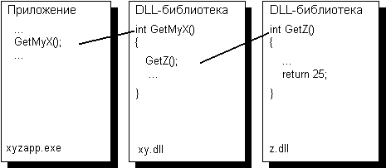
Динамическая компановка

Slide 9
Динамическая компановка
Отличия между приложением и DLL-библиотекой
  Понятия:
    задача (task )
    копия приложения (instance )
    модуль (module)

Slide 10
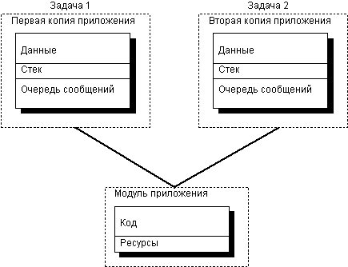
Динамическая компановка
Когда вы запускаете несколько копий одного приложения, Windows загружает в оперативную память только одну копию кода и ресурсов.
Для каждой копии приложения создается отдельный сегмент данных, стек и очередь сообщений

Slide 11
Динамическая компановка
Задачу (task) - совокупность виртуального процессора и ресурсов (стек, регистры процессора, глобальная память, очередь сообщений и т. д.)
В Windows имеется база данных запущенных задач, в которой хранится вся относящаяся к задаче информация, (идентификатор приложения, идентификатор модуля приложения и т. д. )
Копия приложения (instance) является контекстом, в котором выполняется модуль приложения.
Идентификатор копии приложения, который получаете через параметр hInstance функции WinMain, является идентификатором сегмента данных, используемого при выполнении программного модуля.

Slide 12
Динамическая компановка
Модуль приложения (module) состоит из исполнимого кода и ресурсов.
Внутри Windows есть база данных модулей, в которой хранится такая информация, как ссылки на экспортируемые функции, расположение сегментов кода и сегментов, содержащих ресурсы.
Так как модуль приложения не изменяется (сегменты кода и ресурсов не изменяются), все запущенные копии одного приложения могут им пользоваться.
DLL-библиотека также является модулем. Она находится в памяти в единственном экземпляре, содержит сегменты кода и ресурсы, а так же один сегмент данных
Можно сказать, что для DLL-библиотеки создается одна копия (instance), состоящая только из сегмента данных, и один модуль, состоящий из кода и ресурсов.

Slide 13
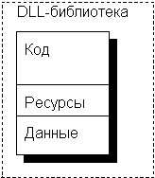
Динамическая компановка
DLL-библиотека, в отличие от приложения, не имеет стека и очереди сообщения.
Функции, расположенные в модуле DLL-библиотеки, выполняются в контексте вызвавшей их задачи.
При этом они пользуются стеком копии приложения, так как собственного стека в DLL-библиотеке не предусмотрено.

Slide 14
Динамическая компановка
Тем не менее, функции, расположенные в DLL-библиотеке, пользуются сегментом данных, принадлежащей этой библиотеке, а не копии приложения.
При этом возникают трудности, связанные с тем, что сегментный регистр SS, с помощью которого адресуется стек, указывает на стек копии приложения, а регистр DS - на сегмент данных DLL-библиотеки.
В обычных приложениях Windows регистры SS и DS адресуют один и тот же автоматический сегмент данных.

Slide 15
Достоинства
Использование DLL-библиотек повышает модульность приложений и самой операционной системы Windows.
С точки зрения приложения DLL-библиотека является не более чем набором функций с тем или иным интерфейсом, а также, возможно, набором ресурсов.
Внутреннее "устройство" и алгоритмы работы функций, а также используемые функциями структуры данных полностью скрыты от приложения.
Поэтому при внесении изменений или усовершенствований в DLL-библиотеки нет необходимости выполнять повторную сборку приложений (если не изменился интерфейс или набор функций, входящих в библиотеку).

Slide 16
Недостатки
Во-первых, DLL-библиотеки сложнее в разработке по сравнению с обычными библиотеками статической компоновки.
Во-вторых, в дополнение к exe-файлу вместе с приложением необходимо устанавливать один или несколько dll-файлов, что в некоторой степени усложняет процесс установки и сопровождения приложения (приложение не находит свою DLL-библиотеку, несмотря на то, что нужная библиотека есть на диске)
В-третьих, без тщательного планирования состава функций, включаемых в DLL-библиотеку, экономии памяти может и не получиться

Slide 17
Структура dll библиотеки
DLL-библиотека состоит из нескольких специфических функций и произвольного набора функций, выполняющих ту работу, для которой разрабатывалась данная библиотека.
В заголовке загрузочного модуля DLL-библиотеки описаны экспортируемые точки входа, соответствующие всем или некоторым определенным в ней функциям.
Приложения могут вызывать только те функции DLL-библиотеки, которые экспортируются ей.

Slide 18
MyDLL.h
#define EXPORT extern "C" __declspec (dllexport)
EXPORT int CALLBACK MyFunction(char *str);

Slide 19
MyDLL.c
#include "MyDLL.h"
int WINAPI DllMain(HINSTANCE hInstance, DWORD fdReason, PVOID pvReserved)
{ return TRUE; }
EXPORT int CALLBACK MyFunction(char *str)
{ MessageBox(NULL,str,"Function from DLL",MB_OK);
return 1;
}

Slide 20
MyApp.exe
#include "MyDLL.h"
int WINAPI WinMain(HINSTANCE hInstance, HINSTANCE hPrevInstance, LPSTR lpCmdLine, int nCmdShow)
{
int iCode=MyFunction("Hello");
return 0;
}

Slide 21
MyApp.exe
typedef int (WINAPI *PFN_MyFunction)(char *);
int WINAPI WinMain(HINSTANCE hInstance, HINSTANCE hPrevInstance,
LPSTR lpCmdLine, int nCmdShow)
{
HINSTANCE hMyDll;
if((hMyDll=LoadLibrary("MyDLL"))==NULL) return 1;
PFN_MyFunction pfnMyFunction;
pfnMyFunction=(PFN_MyFunction)GetProcAddress(hMyDll,"MyFunction");
int iCode=(*pfnMyFunction)("Hello");
FreeLibrary(hMyDll);
return 0;
}

Slide 22
